Slide 1
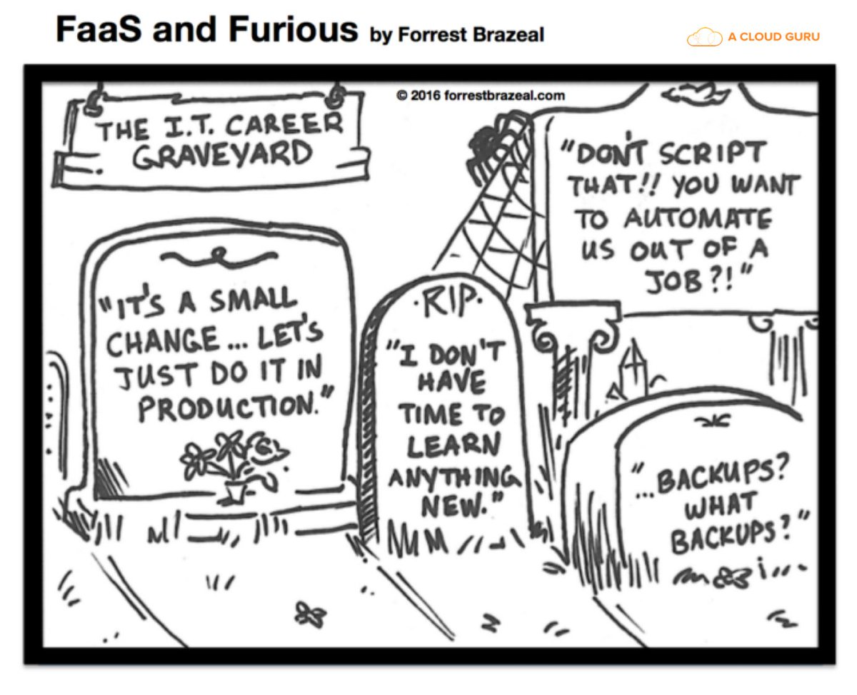

Bienvenue dans le nuage! Et maintenant?

Slide 2
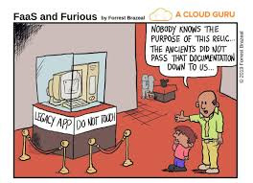
Objectifs :
Partie 1 (avril 2021)
Aperçu de l’environnement infonuagique d’EDSC (revue)
Intégration de l’infonuagique
Et maintenant?
Azure DevOps
Partie 2 (mai 2021)
ADNS
ACE
Prendre en charge votre solution

Slide 3
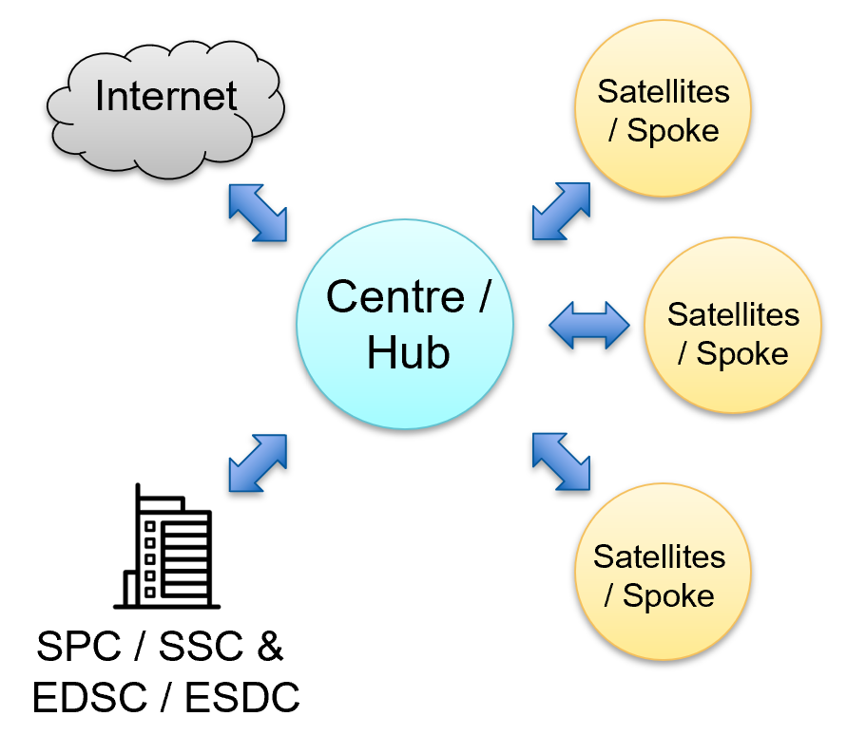
Environnement infonuagique : modèle de carrefour en étoile
Carrefour en étoile
Le carrefour (CloudOps et CyberOps) est responsable de l’administration et de la surveillance des outils opérationnels
Fourniture d’espaces de travail infonuagiques
Administration de l’ADNS et du pare-feu périphérique,
DNS de l’organisation et services de réseau,
Surveillance et politiques de sécurité de l’organisation
Services Azure Active Directory
Le carrefour (équipes de développement d’applications) est responsable de tous les aspects de la conception, de la création et de l’hébergement des applications.
Conception et mise à l’essai d’applications
Environnements d’hébergement dans le nuage (création et administration)
Réseautage des composants de l’application (y compris la configuration de la sécurité du réseau)
Administration des outils Azure DevOps Projects/ALM

Slide 4
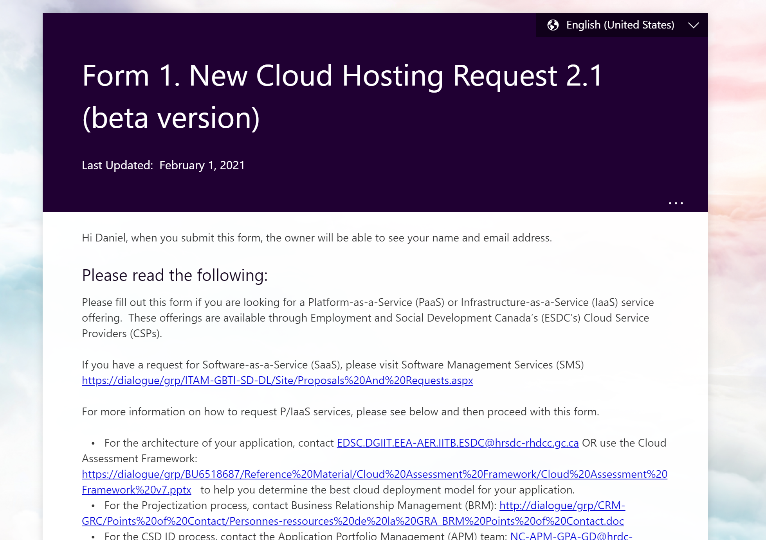
Intégration de l’infonuagique : ce dont vous aurez besoin pour l’intégration de l’infonuagique
Formulaire de demande d’hébergement infonuagique
Objectif du formulaire de demande de services infonuagiques
Comment cela fonctionne
Par quel environnement devriez-vous commencer?
Qu’est-ce qu’un environnement « bac à sable », de développement et de production?
Il existe trois types d’environnements : Bac à sable, de développement et de production
Le bac à sable sert à se familiariser avec la plateforme et à renforcer l’autoformation.
Il n’y a aucune connectivité avec les ressources sur place et le répertoire actif dans l’environnement bac à sable
Les coûts relatifs au bac à sable sont assumés par le ministère (jusqu’à trois mois ou 5 000 $)
L’environnement de développement met en place des balises et vise à créer une image miroir de l’environnement de production
Connectivité à la DAA et sur place
Les coûts font l’objet d’un suivi set sont imputés à l’équipe
L’environnement de production représente la version finale qui sera déployée
Gardez en tête que vous êtes responsable du maintien de vos environnements de production
L’environnement de production n’est pas en service
Les applications ne sont pas « en service » tant qu’elles n’ont pas été testées par rapport aux normes de diffusion et qu’elles n’ont pas obtenu l’ACE

Slide 5
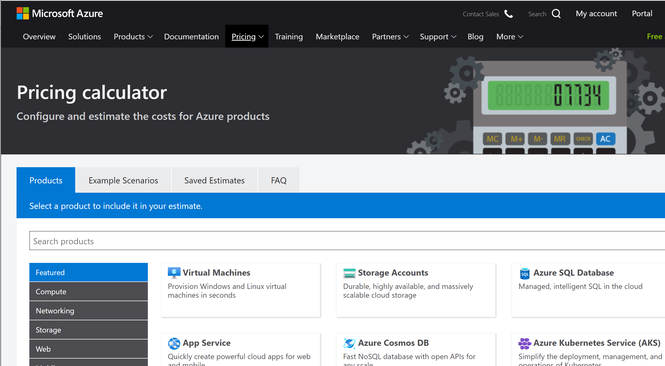
Intégration de l’infonuagique : ce dont vous aurez besoin pour l’intégration de l’infonuagique
Ce qui est requis aux fins de l’environnement de dév./prod.
Source de financement
Numéro de CSDID
Conception préliminaire
Estimation des coûts
Comment estimer vos coûts
Calculatrice du prix Azure
Autres éléments à considérer
Rétrofacturation/récupération
Comment cela fonctionne-t-il?
Qui est responsable du suivi des coûts

Slide 6


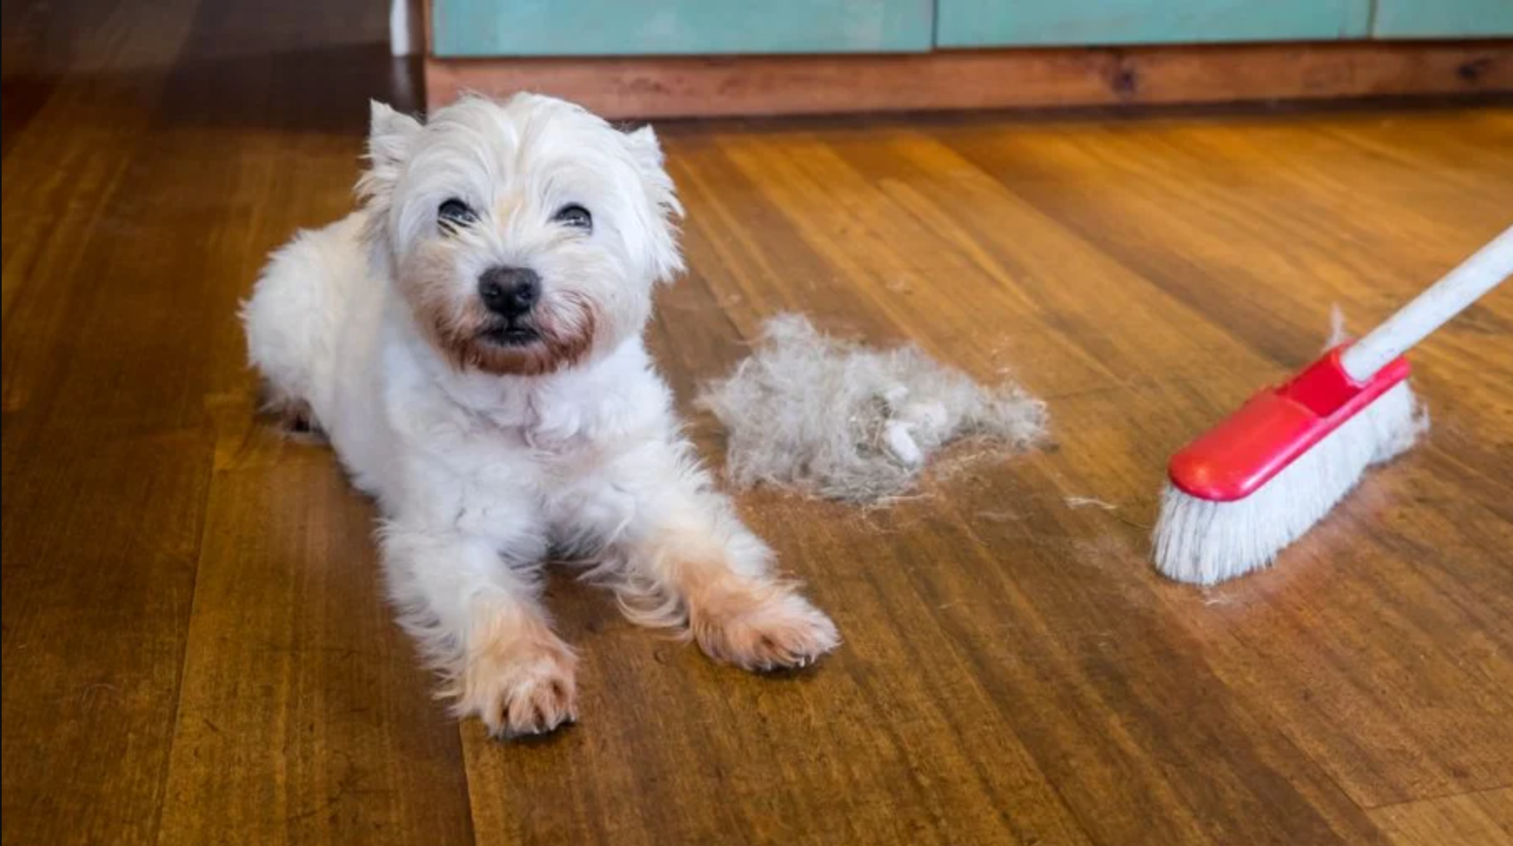

Environnement infonuagique : comment cela fonctionne-t-il?
Vous voulez un chiot?

Slide 7
Environnement infonuagique : Comment cela fonctionne-t-il?
Vous voulez un chiot?
Vous devez en prendre soin…

Slide 8
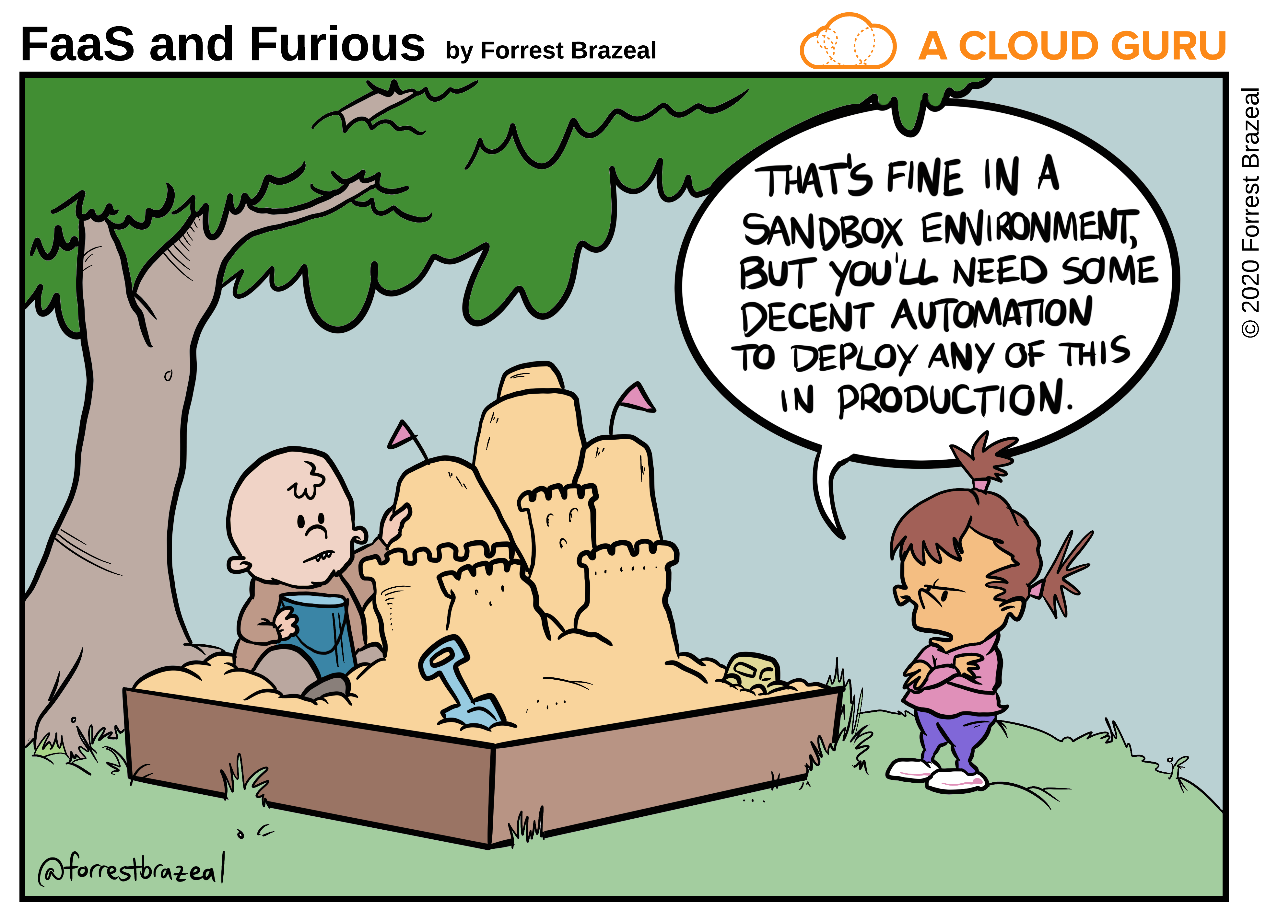
Bienvenue dans le nuage! Et maintenant?
Le nuage est bien plus qu’un simple moyen de communiquer avec des serveurs. Découvrez quelques-unes des options qui s’offrent à vous.
Prenez le temps de vous familiariser avec l’environnement bac à sable pour expérimenter les technologies que vous ne connaissez pas
Découvrez comment ces technologies fonctionnent – il vous incombera de veiller à leur bon fonctionnement dans les environnements de développement et de production
Trouvez des ressources en ligne pour vous aider à en savoir plus
Posez des questions
N’ayez pas peur de sortir des sentiers battus
Même si l’on recommande d’utiliser certains dans le nuage, cela ne veut pas dire que vous ne pouvez pas expérimenter et mettre en œuvre de nouvelles technologies
De nouvelles plateformes sont lancées quotidiennement dans le nuage. Essayez-les. Cela ne vous engage à rien.
Si vous constatez un échec dans votre plan initial, n’ayez pas peur de changer de cap – en fait, attendez-vous à échouer. C’est la meilleure façon d’apprendre.
Commencez à utiliser les méthodologies Cloud/DevOps
Infrastructure comme code
IC-CD
Mise à l’essai automatisée
Politiques et balises
Si vous ne les connaissez pas, informez-vous. N’hésitez pas à demander de l’aide.

Slide 9
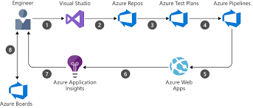
Service Azure DevOps
Pourquoi le service Azure DevOps?
Rôles et responsabilités
Le service ADO n’est pas géré de façon centralisée.
Votre équipe est responsable de la création et de l’administration
Les SaaS proposent l’hébergement d’un répertoire de codes, des éléments de travail, des plans d’essai, des pipelines d’élaboration et de diffusion, un accès à des modules d’extension, l’intégration des produits M365, etc.
Actuellement, il est impossible d’établir une connexion avec le service ADO sur place
Connectez-le à votre environnement infonuagique d’EDSC
La connexion à votre espace de travail Azure se fait au moyen d’un « principal de service »
Le service ADO devrait être utilisé pour gérer votre code d’application ainsi que vos modèles d’infrastructure comme code
Les agents de création et de diffusion peuvent être soit « hébergés par Microsoft » (sur demande), soit « autohébergés » (hébergés dans votre espace de travail)
Licences/accès
Utilisez notre licence d’entreprise Visual Studio
Cinq utilisateurs « invités » gratuits par organisation
Coûts supplémentaires?

Slide 10
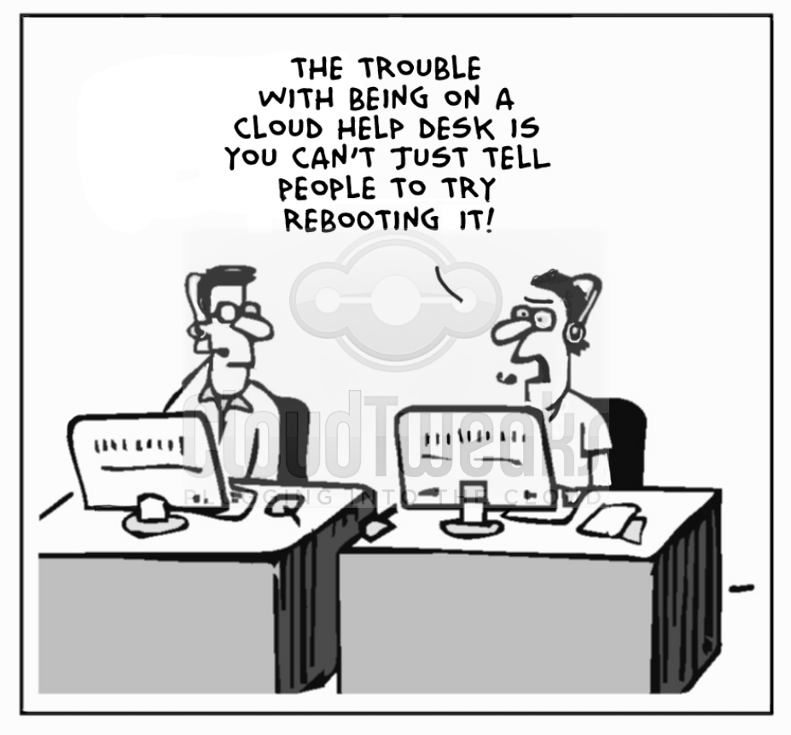
Liens/personnes-ressources
Formulaires d’intégration de l’infonuagique (site Sharepoint du CEI) : https://dialogue/grp/BU6518687/SitePages/Request%20Cloud.aspx
Boîte aux lettres générale des Opérations infonuagiques : EDSC.SOUTIEN.DOPS.INFONUAGIQUES-CLOUD.OPS.SUPPORT.ESDC@hrsdc-rhdcc.gc.ca
Site SharePoint des Opérations infonuagiques : https://014gc.sharepoint.com/sites/OI-CO/
Portail Azure : https://portal.azure.com
Azure DevOps : https://dev.azure.com

Slide 11
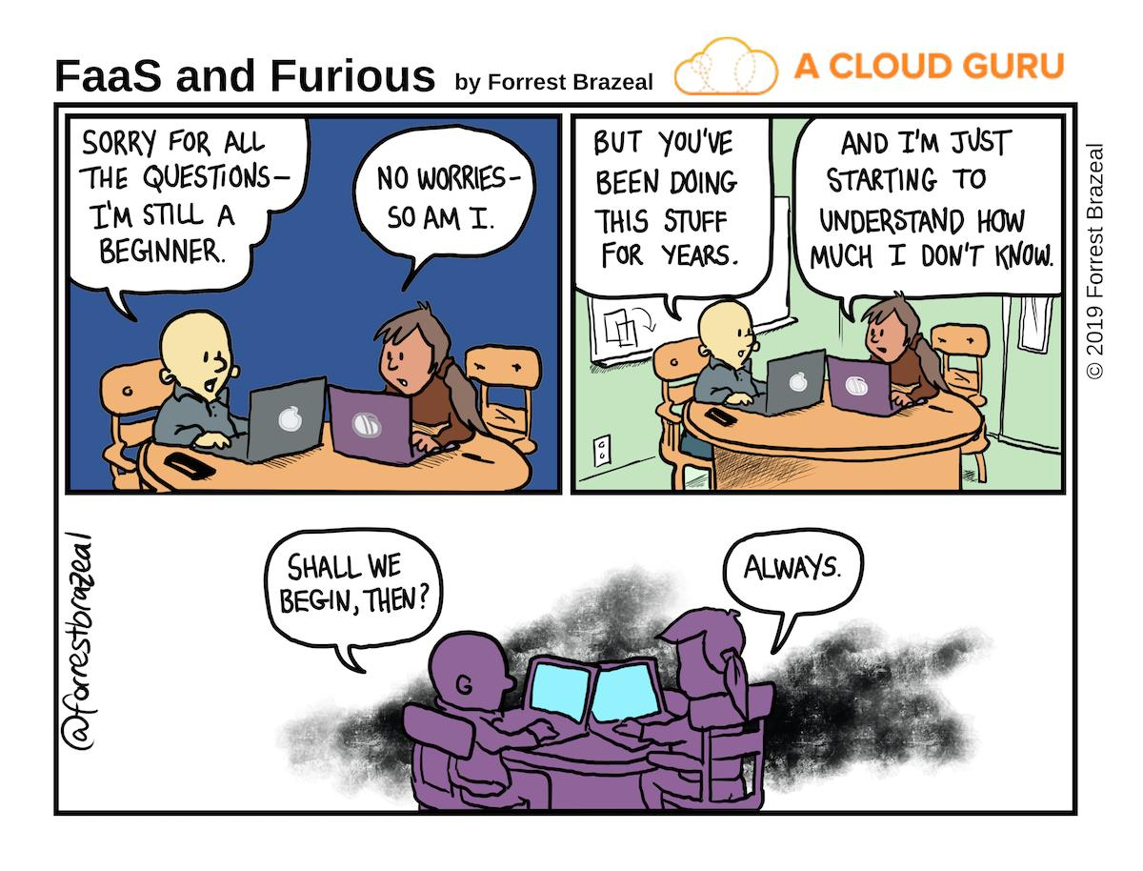


Avez-vous des questions ? / Do you have any questions?

